Slide 1
โครงการพัฒนาระบบไฟฟ้าแบบโครงข่ายไฟฟ้าขนาดเล็กมาก (Micro Grid) ที่ อ.แม่สะเรียง จ.แม่ฮ่องสอน (คพล.)

Slide 2
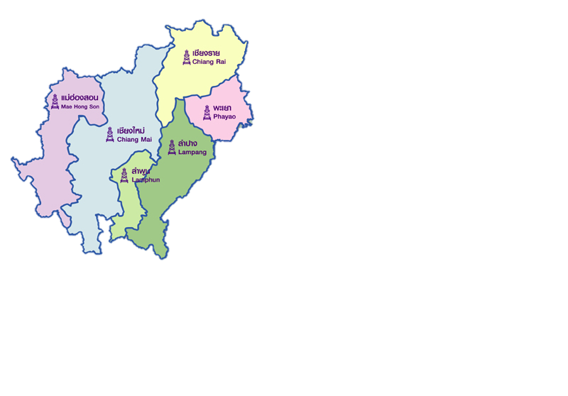

ที่ตั้งโครงการ อำเภอแม่สะเรียง
อำเภอแม่สะเรียง

Slide 3
ปัญหาในปัจจุบัน
ไฟฟ้าดับบ่อย Saifi Saidi สูง
มี Loss ในระบบส่งสูง เนื่องจากสายส่งระยะทางไกล
มีแหล่งผลิตไฟฟ้าจาก พลังงานหมุนเวียนแต่ขาดการควบคุมอย่างเป็นระบบ

Slide 4
วัตถุประสงค์ของ ไมโครกริด แม่สะเรียง
เพื่อความเชื่อถือได้ Reliability และคุณภาพ Quality ของระบบไฟฟ้าในอำเภอแม่สะเรียง
เพิ่มศักยภาพการจ่ายไฟฟ้าในช่วง Peak
ลด Loss ในระบบส่ง
รองรับการเพิ่มของแหล่งผลิตไฟฟ้าจากพลังงานหมุนเวียน
ลดการปล่อย แก๊สเรือนกระจก

Slide 5
องค์ประกอบของ ไมโครกริด แม่สะเรียง
แหล่งผลิตพลังงานไฟฟ้า
โรงจักรพลังน้ำแม่สะเรียง 800 kW
โรงจักดีเซลแม่สะเรียง 4,000 kW
VSPP โซล่าเซลล์ (เอกชน) 3,600 kW
แบตเตอรี่ (ซื้อใหม่) 1.5 MWhr
อาคารควบคุมระบบไมโครกริด (ก่อสร้างไหม่)
ระบบควบคุม, ระบบสื่อสาร, ระบบควบคุมเครื่องกำเนิดไฟฟ้าดีเซล, สวิตช์ตัดตอน, ระบบความมั่งคงทางไซเบอร์, ระบบควบคุมพลังงานของอาคาร

Slide 6
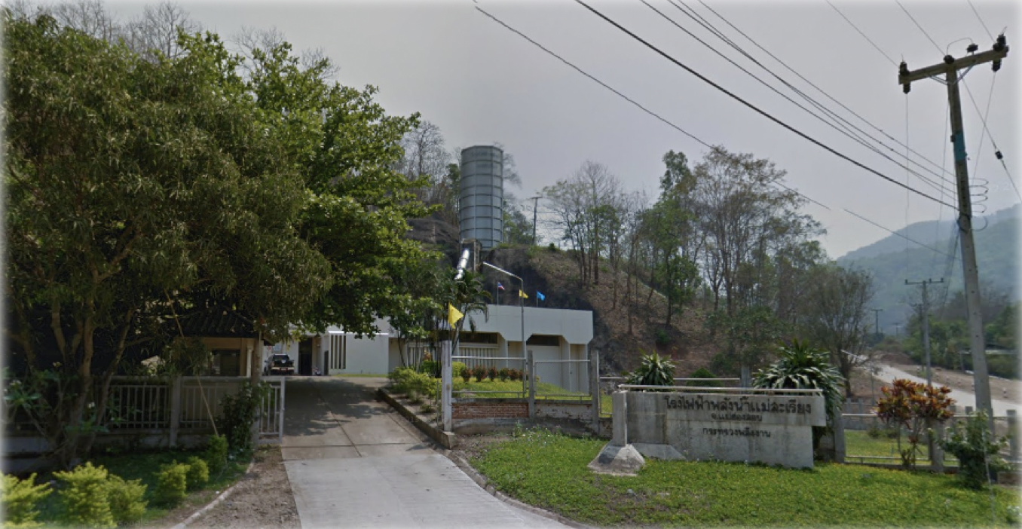
โรงจักรพลังน้ำแม่สะเรียง

Slide 7
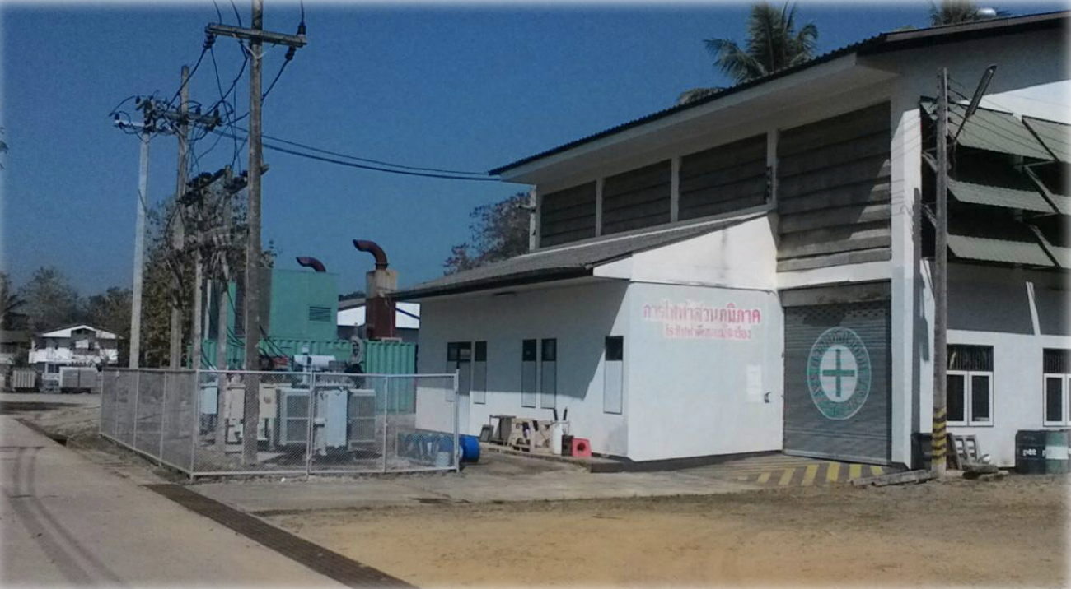
โรงจักรดีเซลแม่สะเรียง

Slide 8
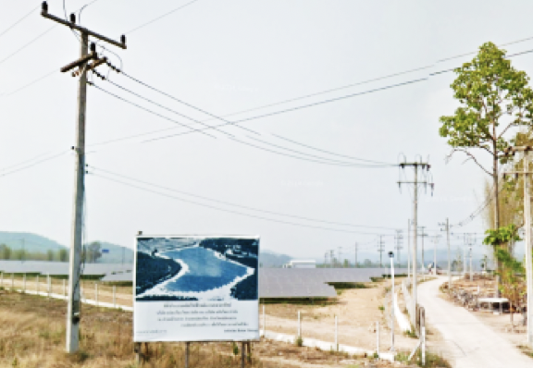
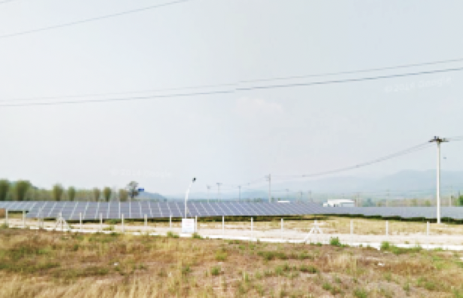
VSPP โซล่าเซลล์ (เอกชน)

Slide 9
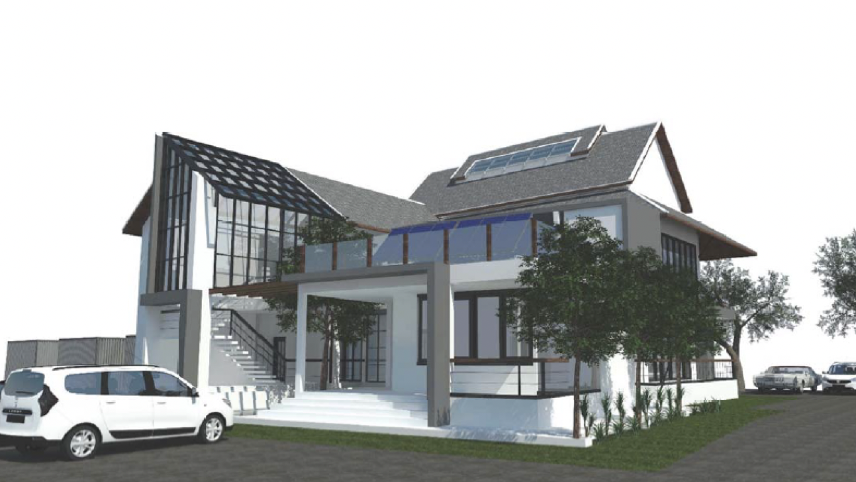
กำลังก่อสร้าง อาคารควบคุมไมโครกริด

Slide 10
ความสามารถของ ไมโครกริด แม่สะเรียง
Load shedding
Black start
Relay setting group change
FISR
Voltage regulation
Frequency regulation
PV smoothing
Energy management
เพิ่มความมั่นคงและความเชื่อถือได้
เพิ่มคุณภาพของระบบไฟฟ้า
บริหารจัดการพลังงานให้เกิดประโยชน์สูงสุด

